Slide 1
政治學
第二十二講：利益團體（一）
授課教師：國立臺灣大學 政治學系 王業立 教授
【本著作除另有註明外，採取創用CC「姓名標示－非商業性－相同方式分享」臺灣3.0版授權釋出】
本課程指定教材為Michael G. Roskin, Robert L. Cord, James A. Medeiros,
Walter S. Jones (2011). Political Science: An Introduction. Pearson。
本講義僅引用部分內容，請讀者自行準備。

Slide 2
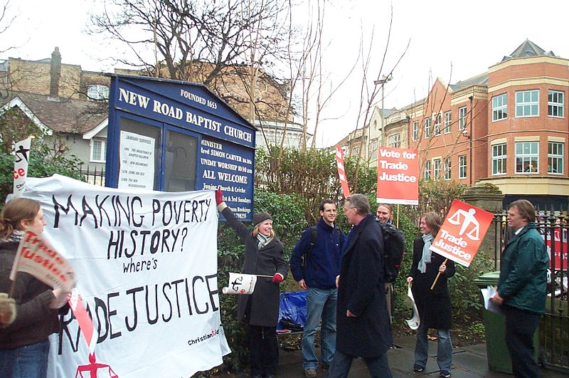
利益團體─案例透視
美國於2010年上演兩場利益團體遊說戲碼，一為健保案，二為金融紓困，其中健保案有逾3,300位登記在案的遊說者於華盛頓進行遊說，惟受該案影響最深之民眾卻未集結起來與眾多遊說者抗衡。
利益團體往往被批為金錢政治之代言人，有錢者(big money)通常具有較大之影響力。
民主政治中除需正視利益團體存在之價值外，亦須避免其所造成之不公平競爭。

Slide 3
利益團體之定義
狹義
定義 | 一群具備共同利益者試圖透過集體行動以影響政府決策。
相異處 | 部分利益團體可能短暫存在，亦可能長期存續；可能聚焦特定政策，亦可能著重於廣泛之目標。 各利益團體遊說之目標與使用之策略亦不同。
相同處 | 所有的利益團體皆為不受公共課責(non-publicly accountable)之組織，不須對人民負責。 試圖影響公共政策之產出以提升成員之私有利益。
廣義
尚包含基於共同之意識型態、信念組織而成，非僅為成員私益之公益、倡議型利益團體。

Slide 4
對多元主義之批判
政府政策不見得是利益團體間相互衝突競逐妥協之結果，政府並非如多元主義所假定般係消極被動之政策制定者，其本身亦具備相對自主性及政策偏好。
多元主義的觀點過於樂觀，尚需考量各利益團體間資源、影響政府之管道與財力等差異，利益團體間對於政策之形成往往不具有均衡之影響力，亦即，利益團體與其反制力量(countervailing power)通常並非對稱。

Slide 5
對多元主義之批判
利益團體傾向過度代表富人與企業，中下階層固然有組成團體之權利，惟其所受教育、資源等往往無法與富人匹敵，於正式多元主義管道中缺乏強力之利益團體為之發聲，故傾向尋求體制外之暴力抗爭以獲得社會之重視。
近年隨著網路之興起，傳統利益團體之理論受到挑戰，許多鍵盤革命家等非組織性之利益團體經由網路之串連，縱然缺乏金錢、資源等亦能形成對政府、資本家之壓力。

Slide 6
利益團體與政黨之差異
利益團體不參與選舉。
利益團體不須對大眾負責。
利益團體或許可以影響提名，但候選人係代表「政黨」參選。
利益團體與政黨之目標不同。
利益團體聚焦於特定議題，很少直接進入政府體系以影響立法與行政部門。
多半試圖尋求所有政黨之支持。
利益團體與政黨之成員本質不同。
政黨為尋求廣泛支持以勝選，會廣納利益進行排序，成員較為複雜多元。
利益團體之成員則相對單純化。

Slide 7
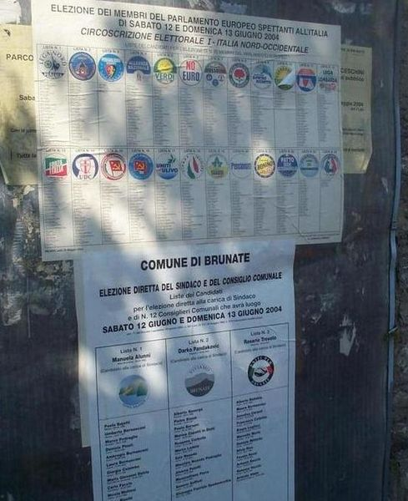
利益團體與政黨之差異
兩者之界線有時非常模糊，有些使命型政黨反而較近似利益團體，例如綠黨。
許多政黨之提名亦會受利益團體相當大之影響，例如英國工黨受工會影響甚深。
一般而言，利益團體之數量多於政黨。

Slide 8
利益團體與政府
利益團體欲影響政府之前提為必須存在有效運作之強大政府，亦即政府本身可以決定當地價值、資源之分配。
政府本身亦可能是利益團體之創造者，政府各項立法、計畫可能促成利益團體之產生，利益團體會反過來遊說政府以尋求更多資源與補助，與政府產生共生關係。

Slide 9
利益團體與政府
Corporatism 組合主義(統合主義、團合主義、社團主義)
定義：Philippe Schmitter (1974)
“Corporatism can be defined as a system of interest representation in which the constituent units are organized into a limited member of singular, compulsory, noncompetitive, hierarchically ordered and functionally differentiated categories, recognized or licensed (if not created) by the state and respective categories in exchange for observing certain controls on their selection of leaders and articulation of demands and supports.”

Slide 10
利益團體與政府
官僚體系本身亦為一維護特定利益之龐大利益團體，而非被動之執法者，例如日本之通產省(METI)。
政府於利益團體之運作扮演關鍵角色，於此，多元主義並非單純僅由欲影響政府之利益團體所構成，而係由政府所允許、鼓勵之利益團體彼此間公開互動程度所決定，故多元主義本身往往亦帶有規範性要素。

Slide 11
利益團體有效運作之要素
國家之政治文化：若一國地方分權或地方自治程度較高、具備結社傳統，則利益團體之運作會較為興盛；反之，若傾向中央集權、尊重政府決策，則利益團體之運作較不蓬勃，後者例如法國、義大利、墨西哥。
法國之反多元主義(antipluralism)
法國之利益團體雖然存在，但人民傾向視其為骯髒、非正派之存在，由於法國長久屬於中央集權，政治文化習慣中央政府統轄一切，加以盧梭全意志之政治思想影響，法國的決策菁英較不重視利益團體，認為利益團體僅代表部分人之利益，易扭曲整體國民福祉。

Slide 12
利益團體有效運作之要素
金錢之角色：以美國而言，利益團體越蓬勃運作意味資金越雄厚，尤其於競選過程中，利益團體多半為候選人龐大競選經費之主要來源，候選人當選後自當須顧及該利益團體之利益。
規範問題：美國雖持續修改相關法規，但仍有軟錢(soft money)之問題；臺灣雖有相關規範，但成效不彰，其衍生之貪污腐敗亦難以消除。
金錢是政治的母奶(Money is the mother’s milk of politics.)
德國、瑞典與西班牙等國提供公費選舉(public financing)，亦即競選經費多半來自於國家，以減少利益團體於競選過程中扮演之角色。

Slide 13
利益團體有效運作之要素
美國不接受公費選舉之因：
(1)最高法院判決捐款屬於言論自由。
(2)美國選舉所費不貲，國家財力無法負擔。
(3)公費選舉仍存在弊端。
軟錢(soft money)
美國法規嚴格規範候選人之捐款上限，但許多經費透過捐款給政黨、政治行動委員會與廣告等，事實上達到協助候選人之目的。

Slide 14
利益團體有效運作之要素
臺灣之陽光法案：
(1)公職人員選舉罷免法：
公費補助
應選名額為一名時，得票數至少須達該選區當選票數之1/3以上，複數選區則得票數須達該選區最低票當選者票數之1/2，方能獲得一票30元補助。
總統副總統選舉罷免法則規定該補助由政黨具名領取。
政黨凡於上一次全國不分區立法委員選舉政黨得票率達5%以上者，可補助一票50元，連續補助4年，此制度對小黨而言至關重要。
例如：2012立法委員選舉
臺灣團結聯盟 1178797 × 50元 × 4年 →約3億
親民黨 722089 × 50元 × 4年 →約1億

Slide 15
利益團體有效運作之要素
臺灣之陽光法案：
(1)公職人員選舉罷免法：
競選經費上限
民意代表：（ ） × 30元 + A
行政首長：（選區人口數70%) × 20元 + A
其中，A為固定金額，與選舉規模有關，例如立法委員及直轄市市議員選舉為1000萬；縣長為3000萬；直轄市市長為5000萬；總統選舉為1億元。
人口數70%
應選名額

Slide 16
利益團體有效運作之要素
臺灣之陽光法案：
(2)政治獻金法：
(3)遊說法。
(4)公職人員財產申報法。
對政黨、政治團體的捐款 | 對擬參選人的捐獻
個人：30萬/年 營利事業：300萬/年 人民團體：200萬/年 | 個人：10萬/年 營利事業：100萬/年 人民團體：50萬/年
定義擬參選人之規定期間
總統：1年。
立法委員：10個月。
縣市長、議員：8個月。
鄉鎮市民代表：4個月。

Slide 17
版權聲明
頁碼 | 作品 | 版權標示 | 作者 / 來源
1-19 |  |  | 轉載自 Microsoft Office 2010 PowerPoint 設計主題範本-Winter， 依據 Microsoft 服務合約及著作權法第 46、52、65 條合理使用。
2 |  |  | WIKIMEDIA COMMONS / Kaihsu Tai (http://commons.wikimedia.org/wiki/File:ChristianAidCampaigners20050127_CopyrightKaihsuTai.jpg)，瀏覽日期 2013/06/03。
3 |  |  | 國立臺灣大學 政治學系 王業立教授。
4 |  |  | WIKIMEDIA COMMONS / Eurobas (http://commons.wikimedia.org/wiki/File:Ibm_global_CEO_study_2008.JPG?uselang=zh-tw)，瀏覽日期 2013/06/03。

Slide 18
頁碼 | 作品 | 版權標示 | 作者 / 來源
5 |  |  | WIKIMEDIA COMMONS / Rock1997 (http://commons.wikimedia.org/wiki/File:Internet1.jpg)， 瀏覽日期 2013/06/03。
7 |  |  | WIKIMEDIA COMMONS / Kaihsu / Centrx (http://commons.wikimedia.org/wiki/File:ElezioneBrunate.jpg)， 瀏覽日期 2013/06/03。
9 | Corporatism can be defined as a system of ……of demands and supports.” |  | Schmitter, P. C. 1974. ‘Still the century of corporatism’, Review of Politics 36:93-94. 依據著作權法第 46、52、65 條合理使用。
10 |  |  | WIKIPEDIA / Sakurambo (http://ja.wikipedia.org/wiki/%E3%83%95%E3%82%A1%E3%82%A4%E3%83%AB:Go-shichi_no_kiri_crest.svg)，瀏覽日期 2013/06/03。

Slide 19
頁碼 | 作品 | 版權標示 | 作者 / 來源
12 | Money is the mother’s milk of politics |  | Michael G. Roskin, Robert L. Cord, James A. Medeiros, Walter S. Jones (2011). Political Science: An Introduction. Pearson. pp.183. 依據著作權法第 46、52、65 條合理使用。
16 |  |  | 國立臺灣大學 政治學系 王業立教授。

